Slide 1
Gli Amministratori non possono spendere altri soldi pubblici per ricorsi legali, sapendo che non hanno rimosso i motivi su cui si fondono le Sentenze, ripetutamente emesse, e conoscendo le omissioni compiute da loro stessi nelle bonifiche ambientali
Roberto Barocci,
Forum Ambientalista Grosseto
Conferenza stampa del 27. 1. 2015

Slide 2
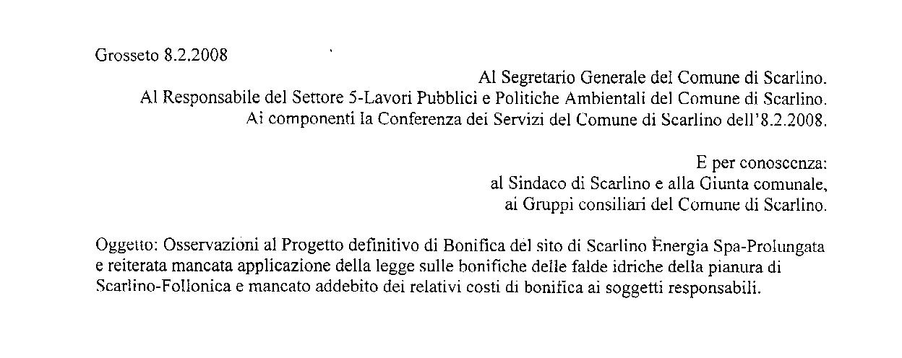
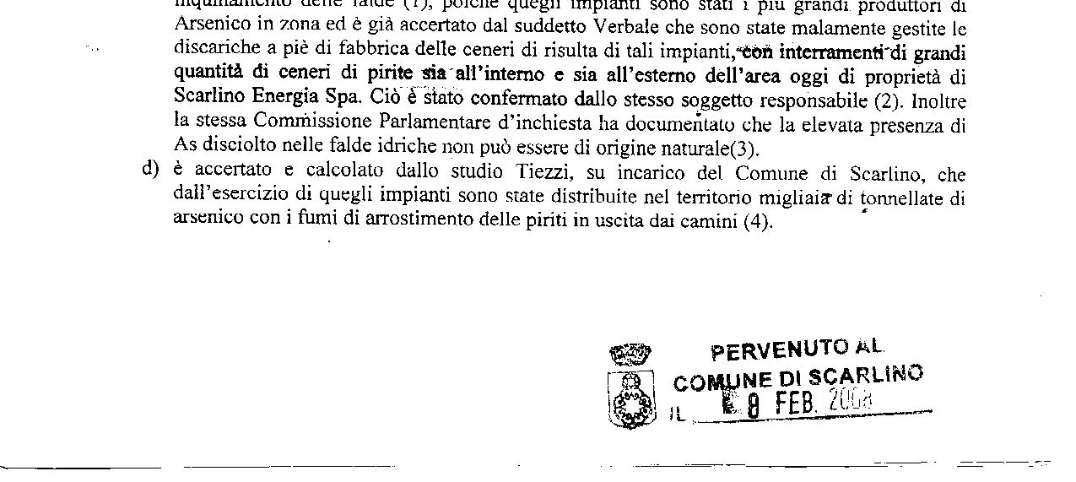
Non più omissioni sulle bonifiche ambientali
Arpat, Usl , Comune e Provincia erano state più volte diffidate tra il 2004 e il 2008 a non omettere gli adempimenti di legge.

Slide 3
Non più omissioni sulle bonifiche ambientali
Perchè Arpat, USL ed Enti pubblici hanno voluto limitare l’asportazione dei rifiuti tossici solo fino al limite della proprietà di Scarlino Energia Srl, pur sapendo che oltre tale limite erano state interrate altri rifiuti tossici?
Aree non sottoposta a bonifica

Slide 4
Non più omissioni sulle bonifiche ambientali
Non ci ha spaventato Lio Scheggi, figuriamoci se ci spaventa Moreno Periccioli… stessa faccia… stesse minacce.
L’Ufficio legale della Provincia ha verificato …che non c’erano estremi per una querela, perché hanno omesso consapevolmente di applicare le leggi.

Slide 5
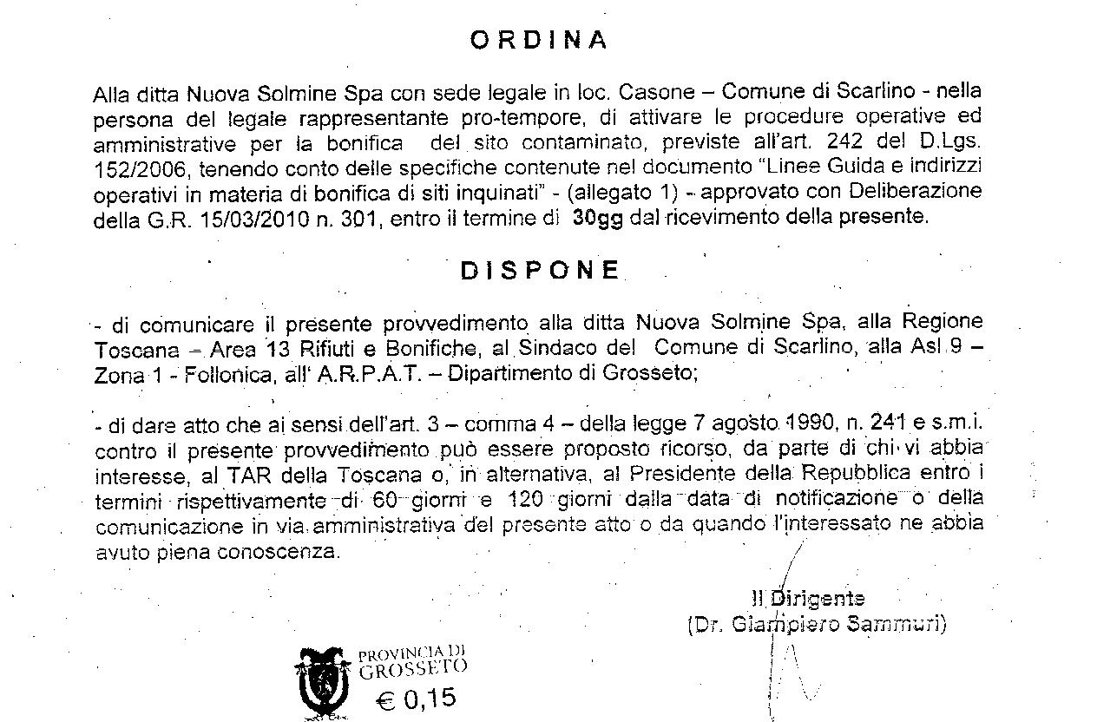
Non più omissioni sulle bonifiche ambientali
Siamo al 2010
L'Arpat ha confermato alla Provincia e al Comune di Scarlino il suddetto inquinamento, producendo i dati analitici della pericolosità di tali rifiuti e la Provincia ha ordinato ai presunti responsabili di avviare la bonifica, mediante una Diffida del dirigente Sammuri

Slide 6
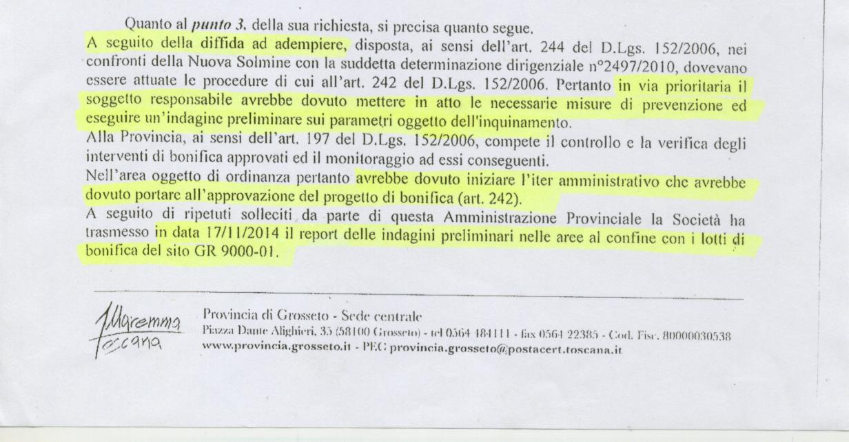
Non più omissioni sulle bonifiche ambientali
Dopo 4 anni di nessun intervento da parte del Comune, Provincia e Regione, informate dal 2010, ecco la risposta della Provincia alle nostre richieste del 2014

Slide 7
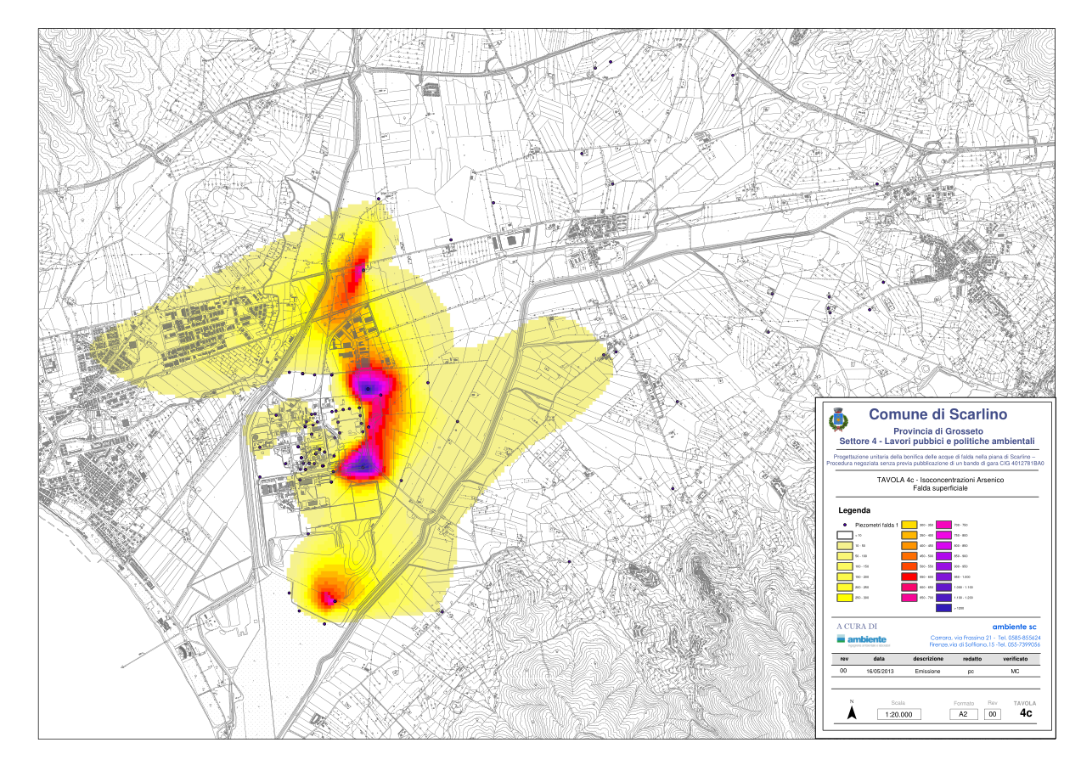
Non più omissioni sulle bonifiche ambientali
Nonostante che il dott.Filippi certificasse negli anni di monitoraggio (1997-2007) che quella bonifica era inefficace, l’Amm.ne Bizzarri, non ha voluto accollare all’Eni le ulteriori spese di bonifica dimostratesi necessarie
Bacini Fanghi Solmine (Gr 66a) - Bonifica certificata come efficace su 33 ha, da rifare a spese della collettività, perché passata al Comune di Scarlino per omissioni degli Enti locali

Slide 8
Non più omissioni sulle bonifiche ambientali
Nel 2009 la Magistratura (1) di Grosseto, scrive che, pur essendo i reati ipotizzati prescritti:
“…è indubbio che la gestione dei rifiuti di pirite secondo criteri che hanno portato all'inquinamento del suolo e delle falde sia stato operata in vista dell'interesse aziendale”.
Di queste prescrizioni e pareri autorevoli dovrebbero rispondere Rossi, Bramerini, Marras, Bizzarri…
(1)Tribunale di Grosseto, Decreto di archiviazione del 10.8.2009 del GIP Armando Mammone

